Slide 1

Sprint review
Sprint 3
Ahmet Oral
Khizer Butt
Binh Nguyen Do
Terrence Zhong

Slide 2
Inhoud
Flic Button
Afstandsbepaling
Codebase
Retrospective

Slide 3

Flic button
Demo

Slide 4

Afstandsbepaling
RSSI Signaal
Algoritme

Slide 5
Tag detectie
Demo

Slide 6
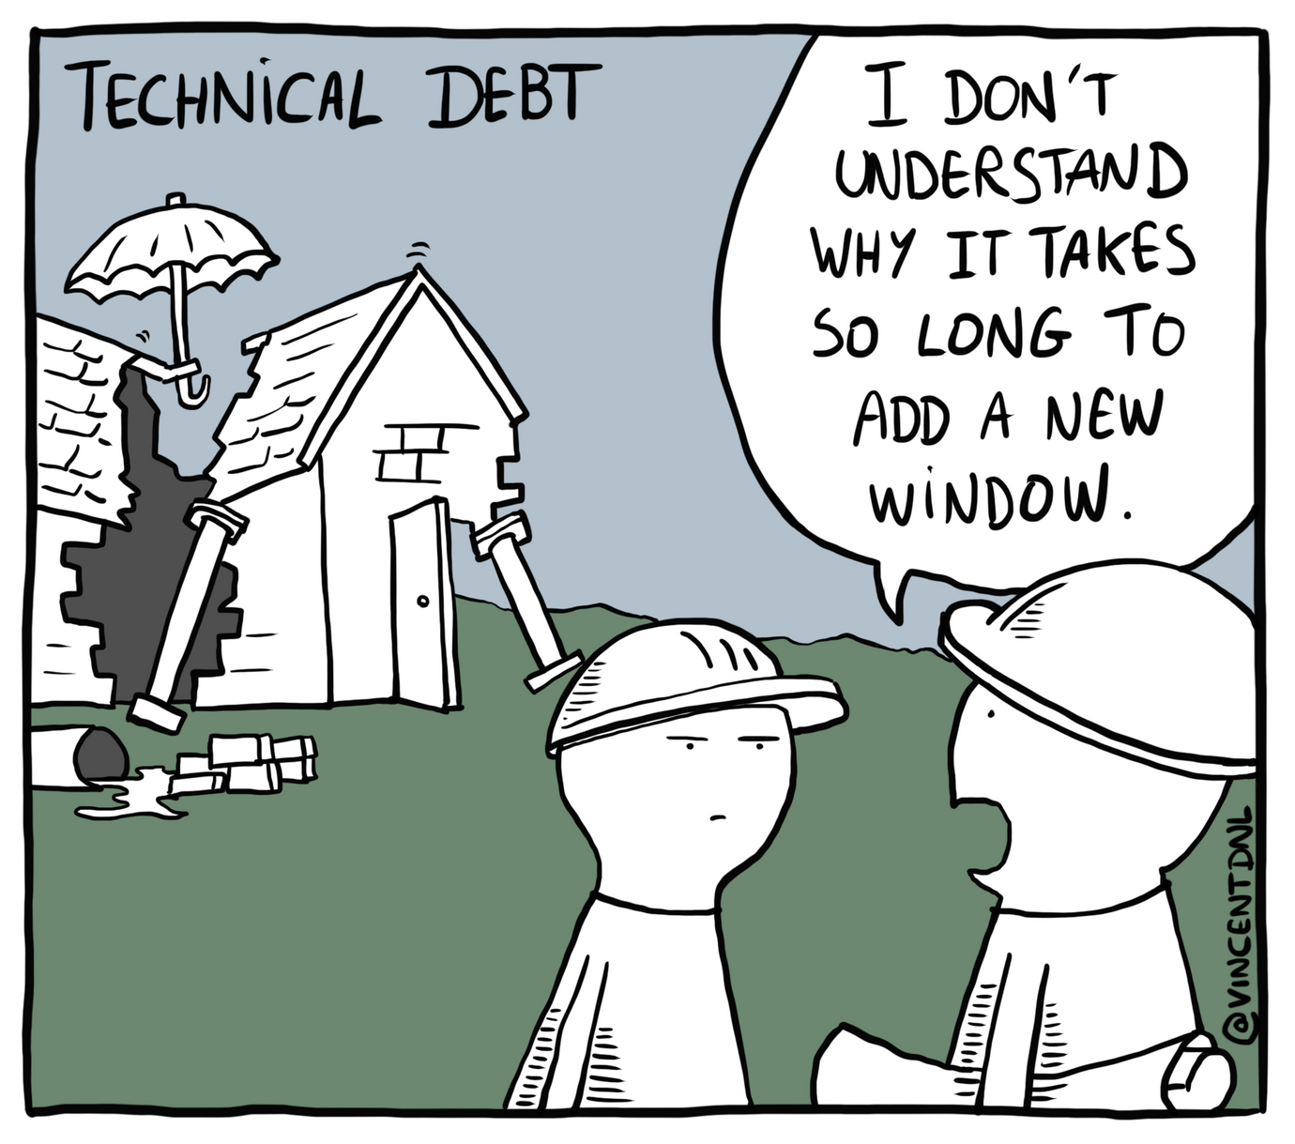
Codebase
Potential Technical Debt
Outdated dependencies
Deprecated logic
Outdated gradle build systems
Sprint Focus
Document Tech Debt
Outdated dependencies
Discuss potential refactor

Slide 7
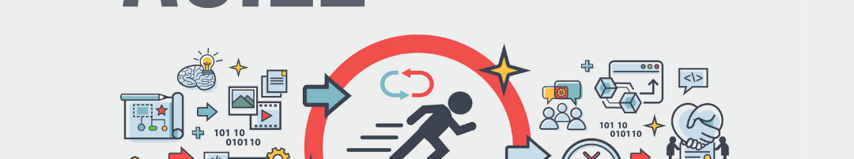
Retrospectief
Wat ging goed?
We hebben een extra werk dag ingepland. Er is meer duidelijkheid over de codebase.
We proberen requirements afzonderlijk van elkaar te laten werken.
Wat kan volgende keer beter?
-Er waren onduidelijkheden tussen de opdrachtgever en ons.

Slide 8
Het einde
Hebben jullie feedback voor ons?

